Slide 1

Scratch
Gruppo - LesepoX
Lezione di introduzione alla
Programmazione - Le iterazioni

Slide 2
- Introduzione - Prerequisiti - obiettivi formativi - script della lezione - metodologie didattiche - slide della lezione - esercizi da realizzare - principi apprendimento
indice

Slide 3
introduzione
In questa presentazione affronteremo uno dei paradigmi fondamentali della programmazione usando Scratch.
Scratch è un linguaggio di programmazione visuale che ben si addice all’introduzione ai paradigmi del coding.
Di seguito andremo quindi a discutere dei prerequisiti necessario per poter apprendere al meglio i contenuti della lezione.

Slide 4
prerequisiti
Trattandosi di una lezione di programmazione su Scratch il requisito principale consiste nel sapersi muovere e conoscere appunto il programma (Elementi, Stage, Sprite);
Altro prerequisito fondamentale è avere una buona conoscenza della struttura algoritmica e di cos’è una algoritmo, oltre che ai concetti basilari della programmazione, elementi come condizioni e variabili;
Requisito ulteriore è essere a conoscenza dei costrutti iterativi principali e di cos’è l’iterazione.

Slide 5
Obiettivi formativi: conoscenze e abilità
Le conoscenze che ci si propone di far acquisire ai discenti dopo aver compreso l’argomento nel suo insieme ed appieno sono le seguenti:
Saper riconoscere un ciclo iterativo in Scratch;
Saper distinguere tra varie tipologie di iterazione in Scratch;
Conoscere tutte le strutture iterative presenti sul programma Scratch.
Le abilità sono invece:
Saper ideare un algoritmo che consideri un iterazione;
Saper utilizzare gli strumenti forniti da Scratch per l’implementazione di un ciclo iterativo;

Slide 6
Script della lezione
Riprendere concetti fondamentali: cos’è un algoritmo e cos’è un interazione;
Riprendere il programma Scratch con un esempio;
L’iterazione nella programmazione;
Presentare l’iterazione in Scratch con gli appositi elementi;
Elencare le differenti tipologie di iterazioni in Scratch evidenziando le differenze;
Presentare algoritmi contenenti strutture iterative con esempi;
Question time ed esercizi assegnati.

Slide 7
Metodologie didattiche | 1
Lezione Frontale, poiché alcuni concetti verranno esposti secondo questa modalità, soprattutto quelli che riguardano il riprendere concetti mostrati in precedenza;
Modellamento o apprendistato, poiché nel corso della lezione verranno esplicati i nuovi concetti utilizzando esempi pratici ed esercizi, mostrando il come fare allo studente;
Approccio Tutoriale e drill & practice, poiché i programmi ed esercizi mostrati verranno in prima istanza portati a termine dall’insegnante con l’ausilio e feedback degli alunni e verranno inoltre poste diverse domande per assicurarsi dell’avvenuta comprensione;

Slide 8
Metodologie didattiche | 2
Discussione, perché ci si avvarrà di questo strumento per guidare gli studenti alla comprensione e allo svolgimento dei primi esercizi;
Problem Solving, fondamentale perché per far comprendere agli studenti l’iterazione verranno proposte situazioni reali da risolvere utilizzando appunto questo costrutto della programmazione, nel contesto di Scratch;
Espressione libera e Brain Storming, accompagnerà la totalità della lezione, soprattutto quella degli esercizi finali da svolgere insieme in classe, dove ognuno apporterà il proprio contributo per la risoluzione dei problemi.

Slide 9
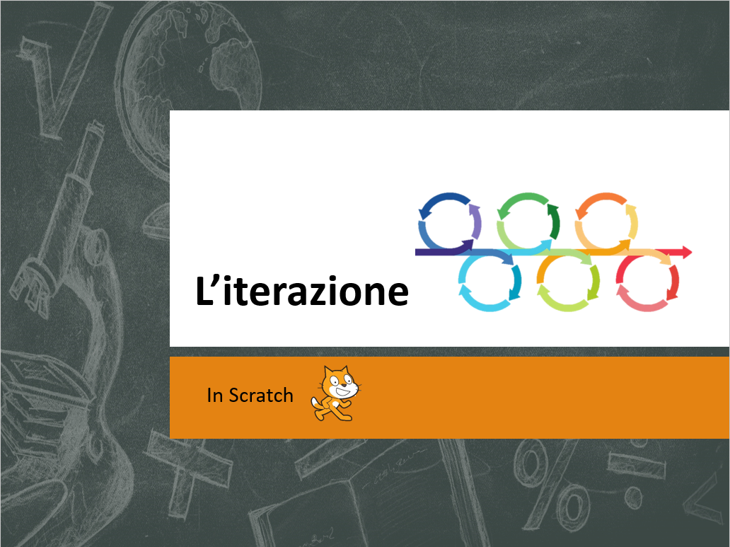
Presentazione
Slide della lezione | 1
Di seguito andremo a descrivere le slide della lezione da presentare ai ragazzi;
In questo riquadro per completezza, verranno annotate spiegazioni o aggiunte orali al materiale mostrato di fianco.

Slide 10
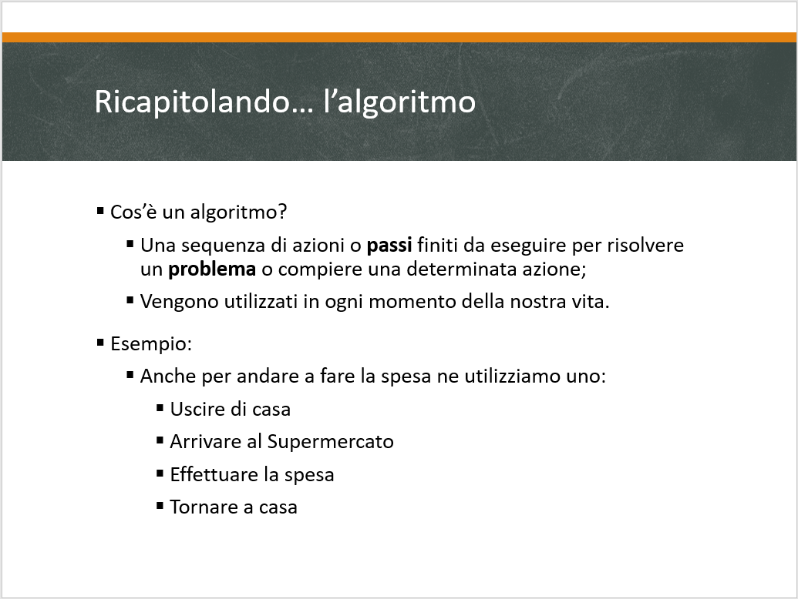
Ricapitolazione
Slide della lezione | 2
In questa slide come da script si vuole rinfrescare la mente degli studenti, riguardo il concetto di algoritmo, viene inoltre fornito un breve esempio;
Nota: Prevista partecipazione degli alunni nel rispondere al primo quesito, «Cos’è un algoritmo», per verificare le conoscenze in possesso degli stessi.

Slide 11
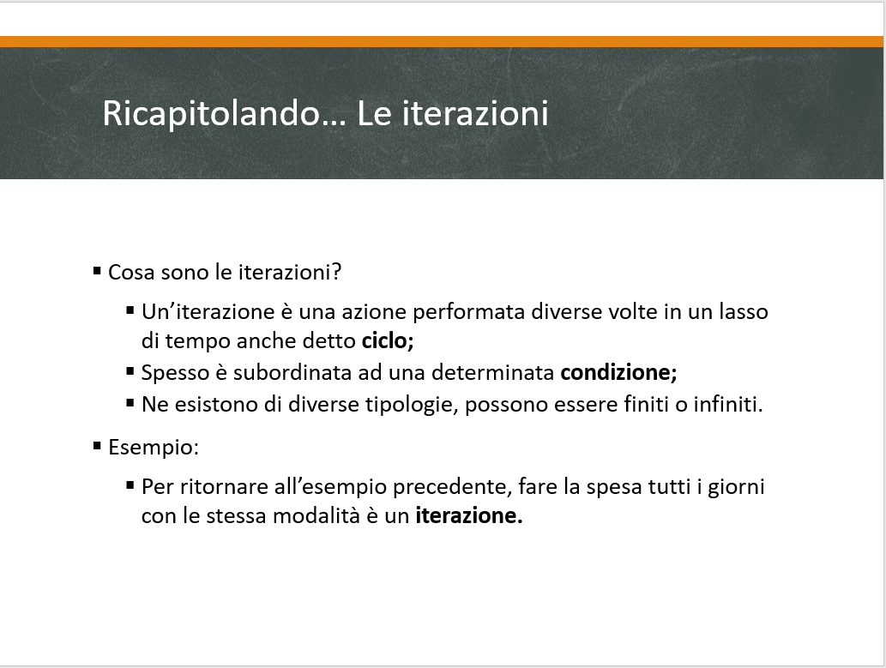
Slide della lezione | 3
Ricapitolazione
In questa slide come da script si vuole rinfrescare la mente degli studenti in merito alle iterazioni, si prosegue l’esempio precedente per dare un senso di continuità ed utilizzare una situazione con la quale gli studenti sono familiari
Nota: Anche qui è prevista la partecipazione degli alunni nel rispondere al primo quesito, «Cosa sono le iterazioni», per verificare le conoscenze in possesso degli stessi.

Slide 12
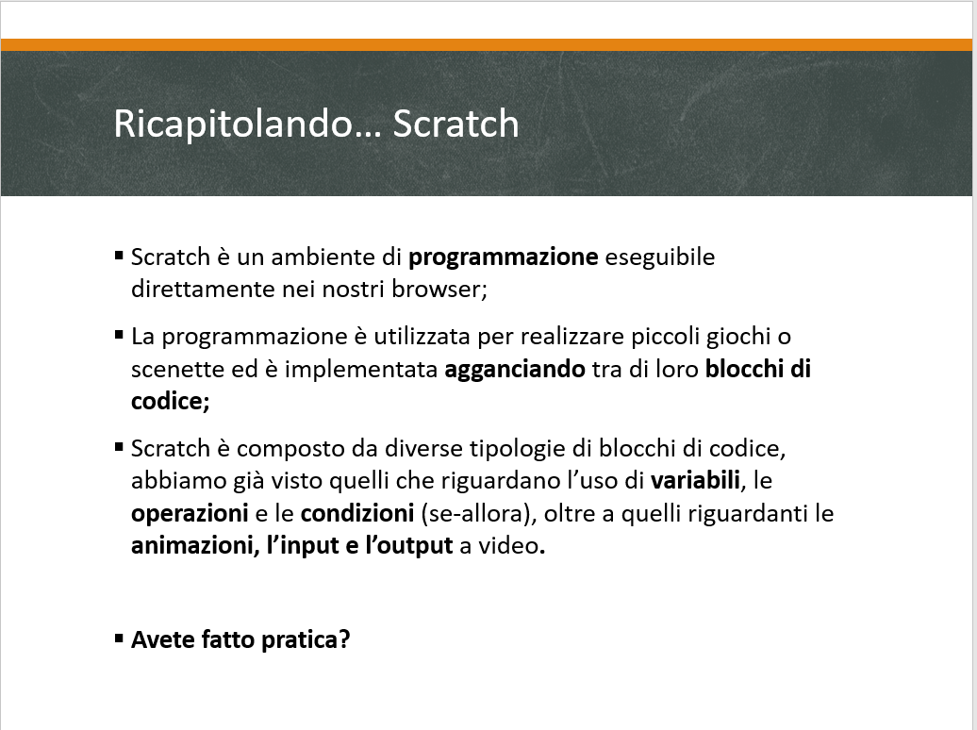
Ricapitolazione
Slide della lezione | 4
In questa slide come da script si vuole rinfrescare la mente degli studenti in merito a Scratch;
Nota: E’ prevista una fase di discussione con la classe dove chi vuole parla della sua esperienza con scratch e di eventuali programmi realizzati, brevemente.

Slide 13
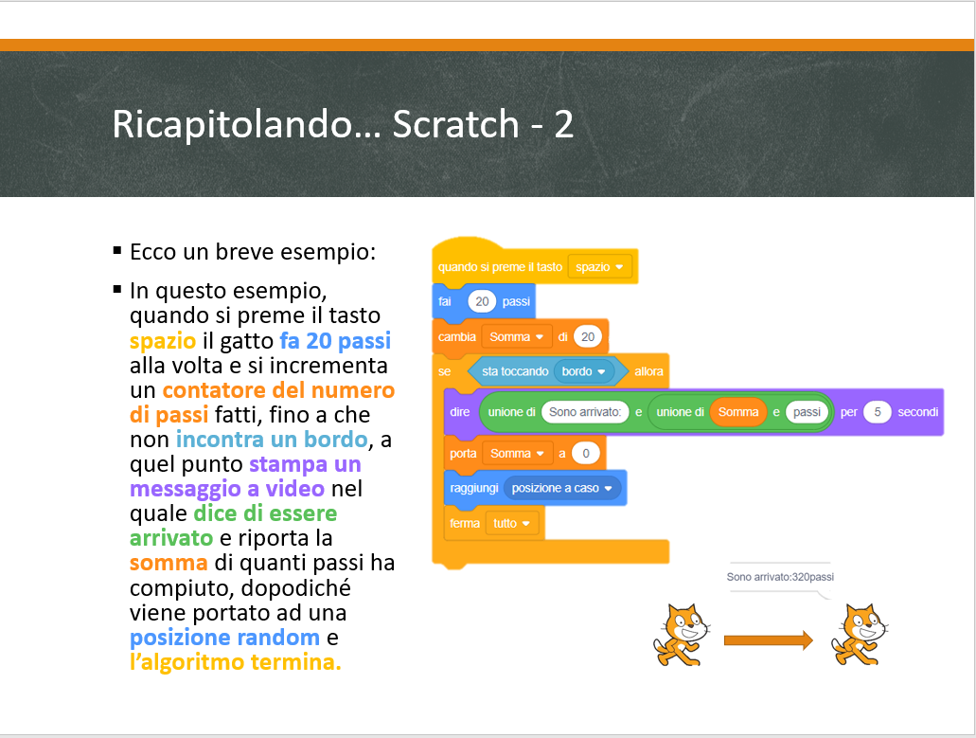
Ricapitolazione
Slide della lezione | 5
In questa slide è presente un esempio volto a far ricordare agli studenti le conoscenze che si presuppone posseggano già riguardo scratch.

Slide 14
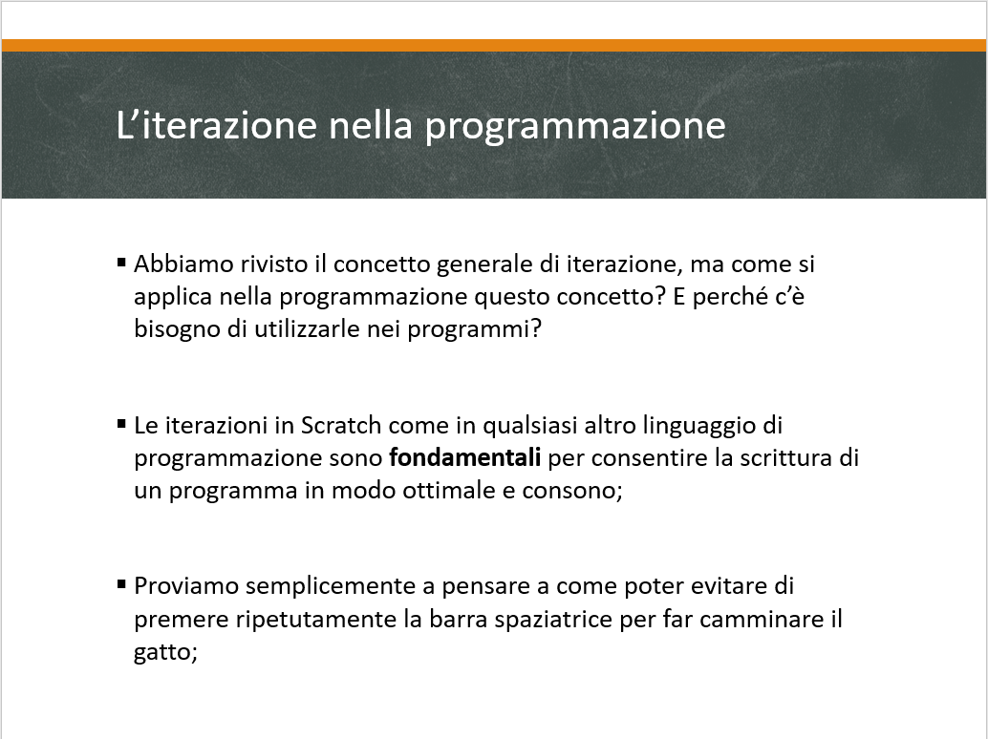
L’iterazione
Slide della lezione | 6
In questa slide si inizia ad introdurre il concetto di iterazione nella programmazione; viene presentato un esempio per far comprendere ai ragazzi la necessità e l’importanza delle iterazioni.
Nota: Viene incoraggiata la condivisione e la discussione delle proprie idee riguardo le domande poste sulle slide.

Slide 15
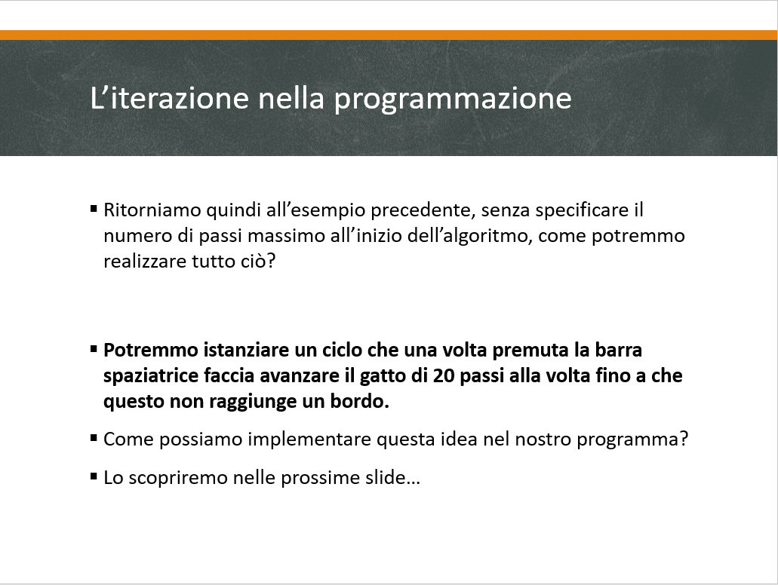
L’iterazione
Slide della lezione | 7
In questa slide si inizia ad introdurre il concetto di iterazione nella programmazione; viene presentato un esempio per far comprendere ai ragazzi la necessità e l’importanza delle iterazioni.
Nota: Viene incoraggiata la condivisione e la discussione delle proprie idee riguardo le domande poste sulle slide.

Slide 16
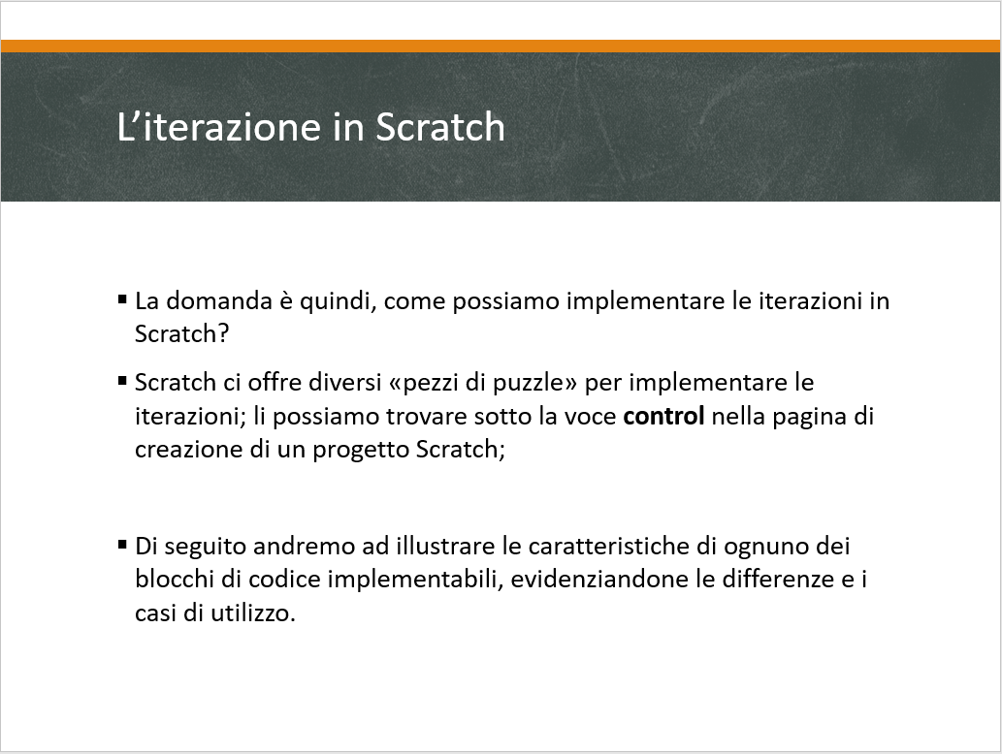
Iterazione in Scratch
Slide della lezione | 8
In questa slide si inizia ad associare i concetti rivisti fino ad adesso per arrivare al nucleo della lezione;
Nota: Viene incoraggiata la condivisione e la discussione delle proprie idee riguardo le domande poste sulle slide.

Slide 17
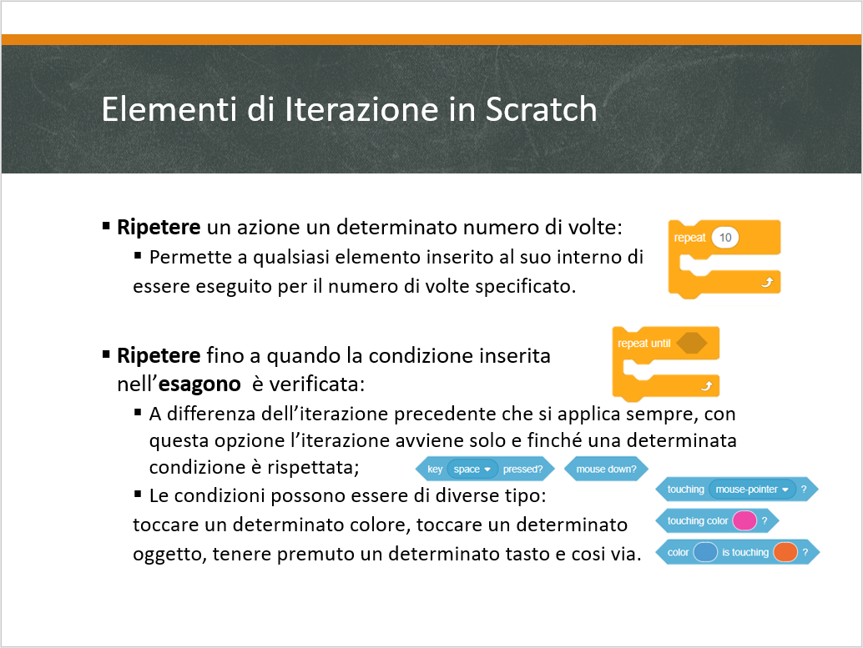
Slide della lezione | 9
Iterazione in Scratch
In questa slide sono descritte alcune delle tipologie di interazioni presenti in scratch, vengono inoltre citati alcuni altri blocchi di codice da utilizzare in combinazioni con esse (condizioni).

Slide 18
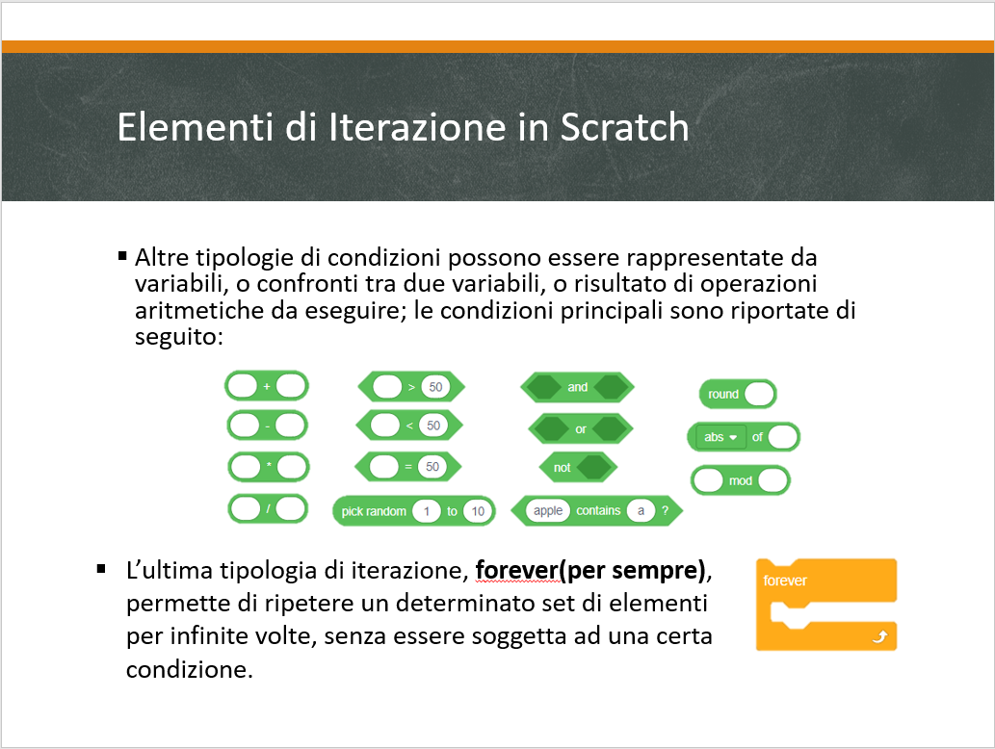
Slide della lezione | 10
Iterazione in Scratch
In questa slide sono descritte la rimanente tipologia di interazione presente in scratch, e vengono inoltre citati altri blocchi di codice da utilizzare in combinazioni con esse.

Slide 19
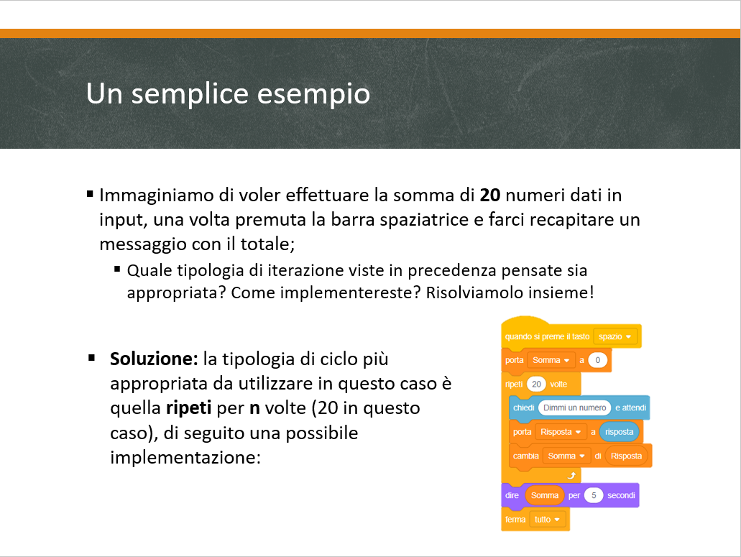
L’esempio
Slide della lezione | 11
In questa slide viene presentato un esempio per far comprendere ai ragazzi la necessità e l’importanza delle iterazioni e mettere in pratica quanto visto insieme.
Nota: La risoluzione dell’esercizio viene mostrata solo dopo una discussione con la classe per avvicinarsi il più possibile o raggiungere la soluzione prevista, sarebbe interessante anche mostrare direttamente su scratch la composizione della soluzione in diretta.

Slide 20
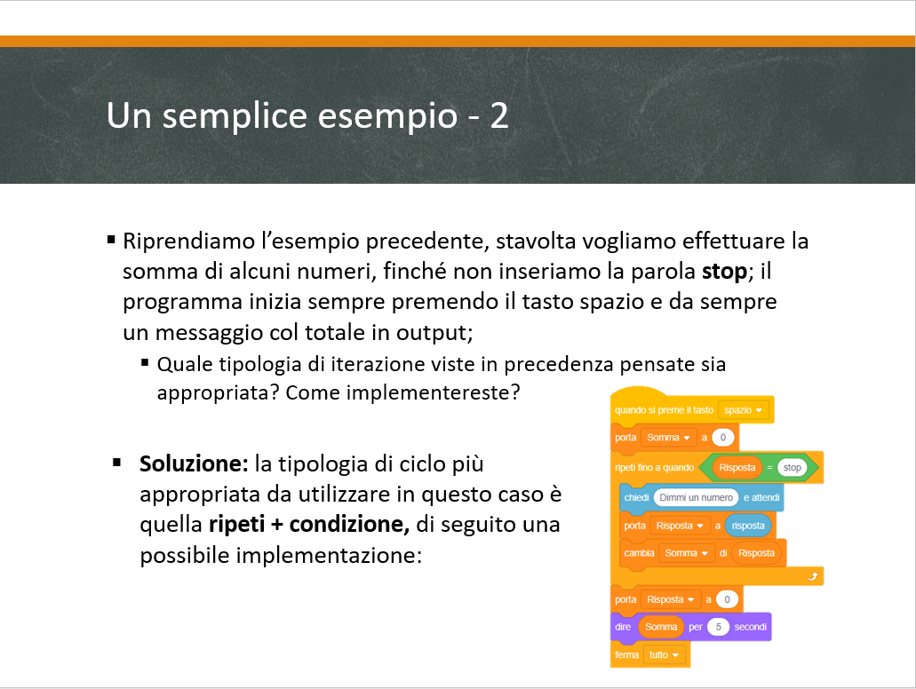
L’esempio
Slide della lezione | 12
In questa slide viene presentato un esempio per far comprendere ai ragazzi la necessità e l’importanza delle iterazioni e mettere in pratica quanto visto insieme.
Nota: La risoluzione dell’esercizio viene mostrata solo dopo una discussione con la classe per avvicinarsi il più possibile o raggiungere la soluzione prevista, sarebbe interessante anche mostrare direttamente su scratch la composizione della soluzione in diretta.

Slide 21
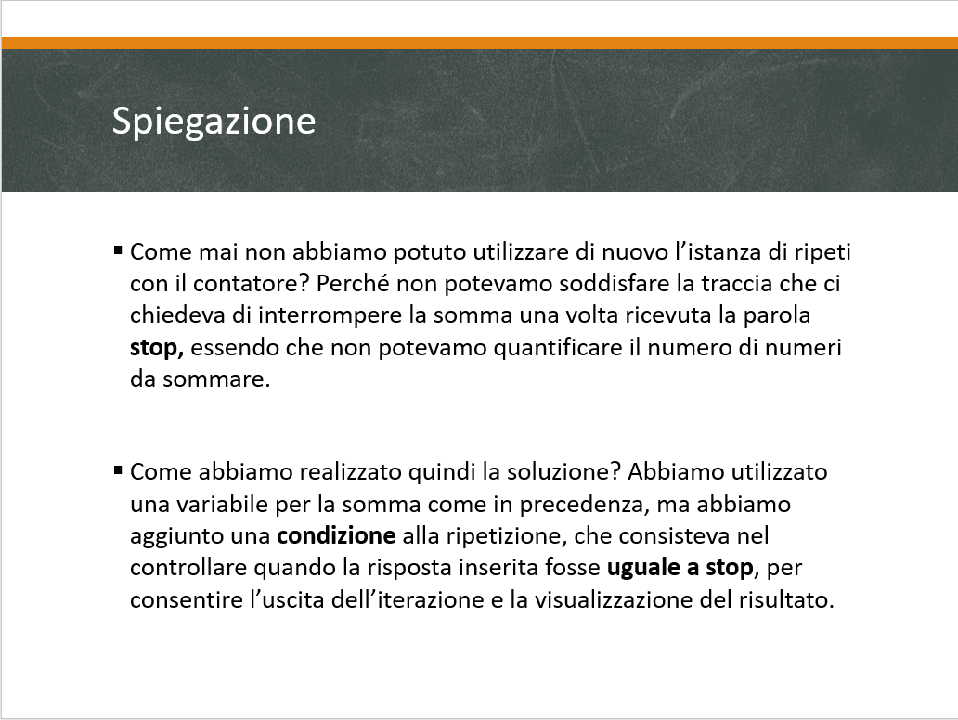
Spiegazione esempio
Slide della lezione | 13
In questa slide si dà un ulteriore spiegazione su quello che è stato fatto per soddisfare il problema, ponendo alcune domande e facendo alcune osservazioni.

Slide 22
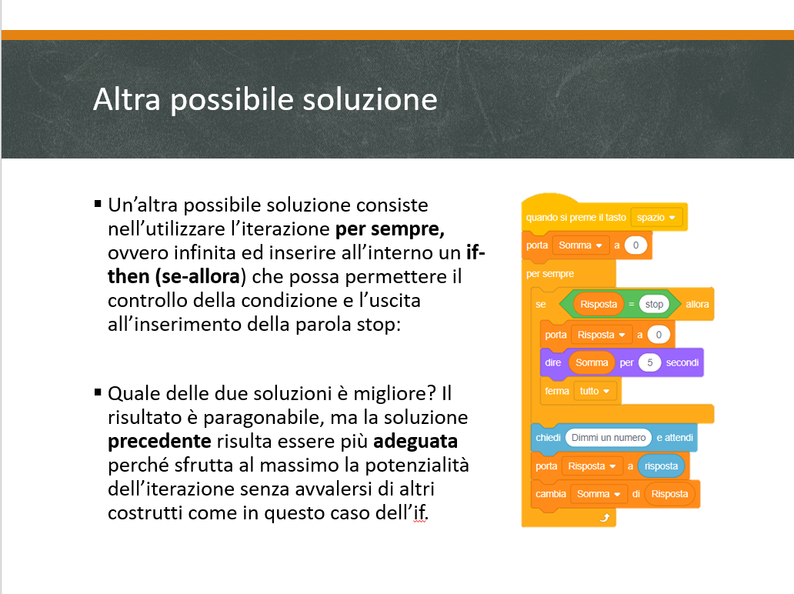
Altra soluzione
Slide della lezione | 14
Qui viene studiata e descritta un’altra possibile soluzione al problema posto in precedenza, ma utilizzando in altro tipo di iterazione.

Slide 23
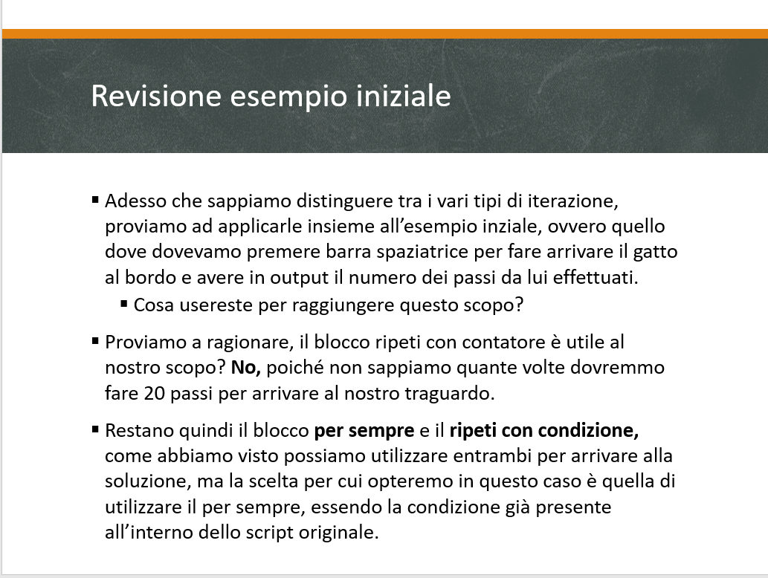
Revisione esempio
Slide della lezione | 15
Adesso torniamo all’esempio mostrato all’inizio per renderlo iterativo.
Nota: È prevista la partecipazione attiva degli studenti alla scelta della migliore soluzione possibile.

Slide 24
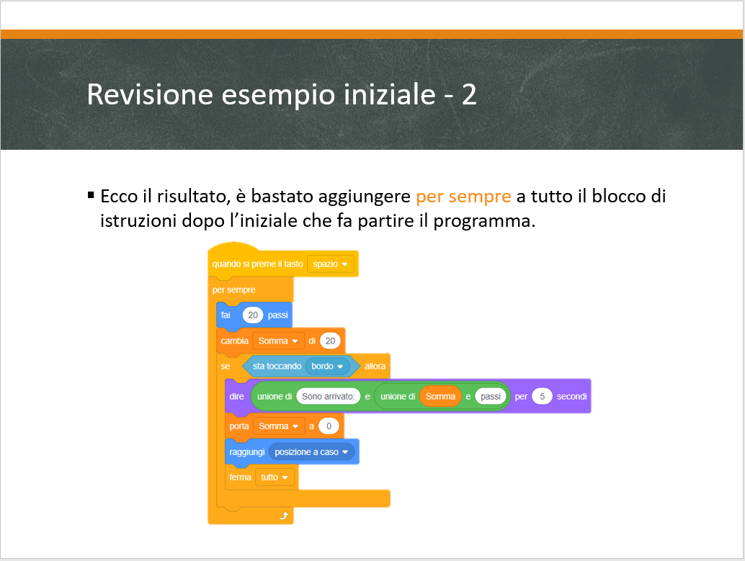
Revisione esempio
Slide della lezione | 16
Procediamo a mostrare la soluzione scelta.

Slide 25
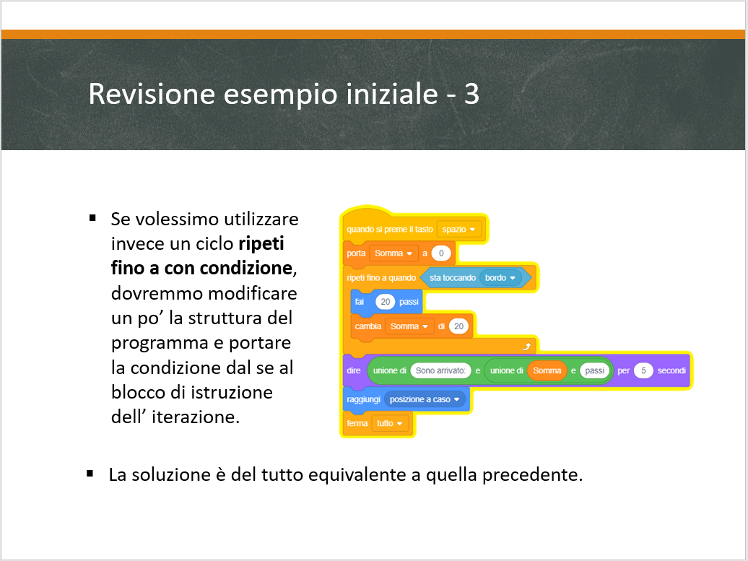
Revisione Esempio
Slide della lezione | 17
Qui mostriamo un’altra possibile soluzione al problema precedente, più la spiegazione dei cambiamenti effettuati nel codice.

Slide 26
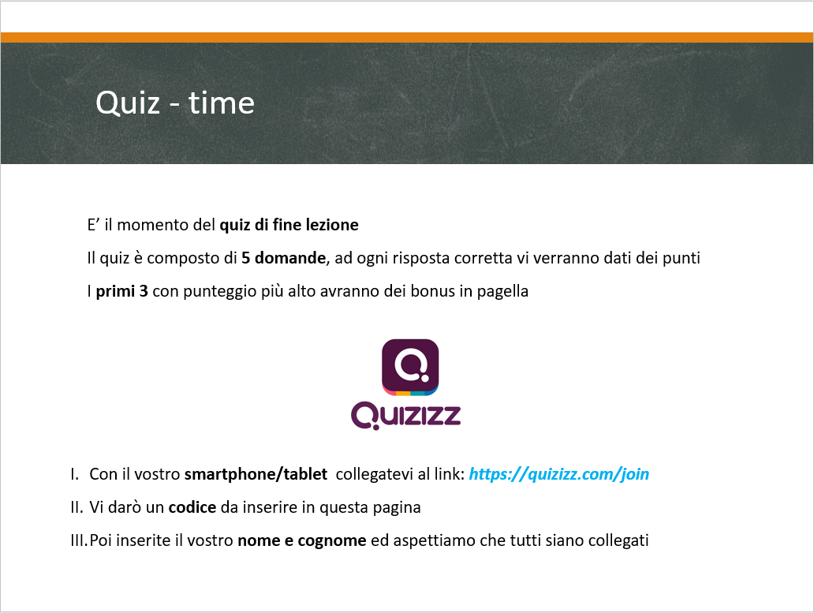
Revisione Esempio
Slide della lezione | 18
Qui viene presentato un simpatico quiz riassuntivo agli studenti; in modo da fissare ancora meglio i concetti proposti.

Slide 27
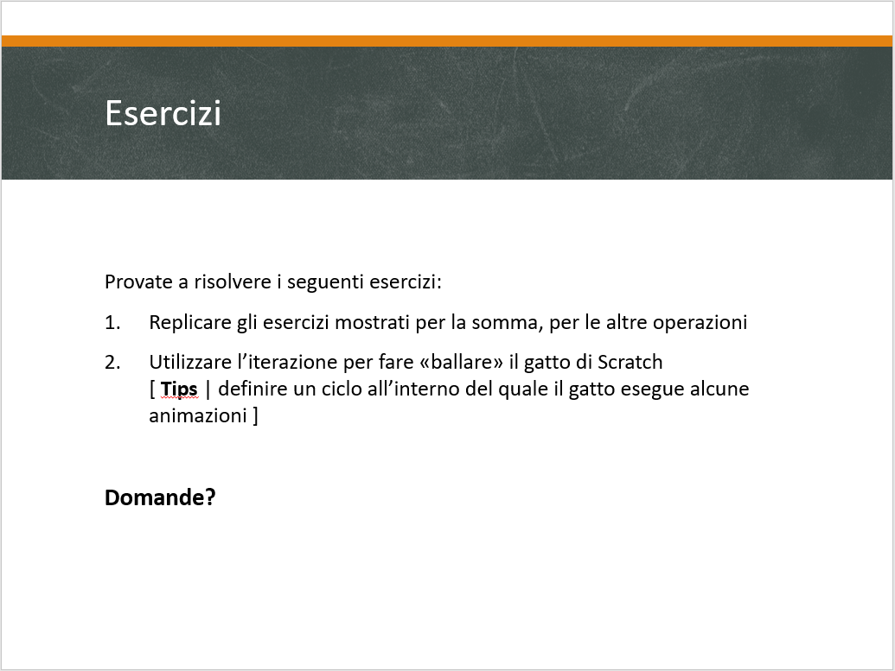
Domande & Esercizi
Slide della lezione | 19
A questo punto della lezione si assegnano alcuni esercizi per consolidare le abilità trasmesse allo studente; inoltre viene svolto un breve question time, sugli argomenti trattati e per avere chiarimenti sugli esercizi da svolgere.

Slide 28
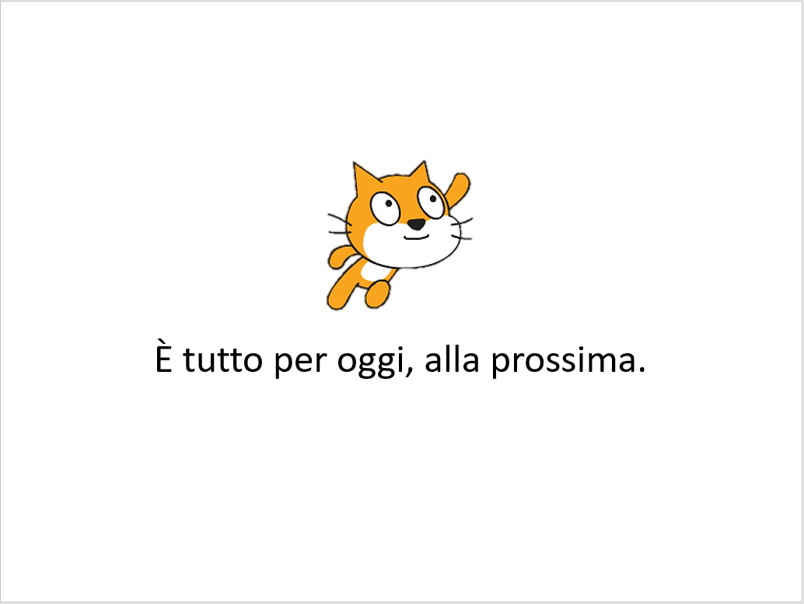
Saluti
Slide della lezione | 20
Slide finale per salutare gli studenti.

Slide 29
Esercizi da assegnare
Assegniamo due tipologie di esercizi agli studenti:
Replicare gli esercizi mostrati per la somma, per le altre operazioni;
Utilizzare l’iterazione per fare «ballare» il gatto di Scratch;
Per quanto riguarda il primo bisogna replicare gli esercizi fatti per la somma per le altre operazioni, si tratta quindi di un esercizio abbastanza facile.
Il secondo richiede una maggiore attenzione e abilità nell’utilizzare le conoscenze in possesso degli studenti riguardo i concetti presentati a lezione e quelli precedentemente assimilati; viene fornito anche un «consiglio» in modo da dare un punto di partenza ai discenti:
Tip: definire un ciclo all’interno del quale il gatto esegue alcune animazioni.

Slide 30
Principi di apprendimento utilizzati | 1
Per quanti riguarda la prima categoria, l’etica dell’apprendimento, dalle slide non traspare un uso «massiccio» di questo principio, ciò è dovuto principalmente al fatto che si tratta di comportamenti che devono essere manifestati durante l’interazione con la classe ed il modo di porsi con i singoli studenti, soprattutto per quanto riguardo il principio della competenza; al principio del valore si trovano anche riferimenti sulle slide, nell’accostamento di alcuni concetti come quello dell’algoritmo e dell’iterazione a attività quotidiane.
Aspetti psicologici dell’apprendimento:
Principio del divertimento: anche questo principio potrebbe non trasparire troppo dalle slide, anche se i toni con cui sono posti gli argomenti sono sempre leggeri, cosi come anche gli esercizi che risultano essere divertenti da eseguire, ciò è favorito dal tipo di programma e dalle possibilità che offre Scratch.

Slide 31
Principi di apprendimento utilizzati | 2
Principio dell’adesione: questo principio è ben rappresentato anche nelle slide, infatti queste richiedono sempre la partecipazione degli studenti, che viene richiesta esplicitamente tramite quesiti atti a stimolare la loro curiosità e partecipazione;
Principio della motivazione: anche qui ritroviamo sia nelle slide che in quella che poi sarebbe l’esposizione delle stesse, spiegazioni e motivazione del perché necessitiamo di utilizzare l’iterazione e del perché utilizziamo un tipo anziché un altro della stessa;
Principio della rilevanza soggettiva: anche per quanto riguarda l’importanza attribuita al concetto oggetto di insegnamento, vi sono chiari indicatori della stessa nelle slide, questi sono atti a far crescere nella mente dei discenti la consapevolezza del valore del concetto in esame;
Principio dell’enfatizzazione del positivo: questo principio si può riscontrare maggiormente nel rapporto del docente con la classe; sicuramente alle osservazioni degli studenti noi non reagiremmo in modo negativo ma sempre in maniera aperta e partecipe, ciò traspare anche da alcuni passi delle slide.

Slide 32
Principi di apprendimento utilizzati | 3
Come imparare:
Principio dell’autonomia: questo principio viene incarnato alla perfezione dalla struttura delle slide, infatti si passa dall’eseguire insieme esempi mirati, all’assegnare esercizi da far svolgere agli studenti in autonomia;
Principio della continuità: questo principio viene agevolato dall’aver fornito i mezzi ovvero gli esercizi e dall’aver opportunamente messo al corrente i discenti dell’importanza, del senso e della motivazione dell’argomento in questione; spetta poi ad essi ritrovare esempi, o pensare di applicare il concetto in altri contesti della loro giornata.

Slide 33
Principi di apprendimento utilizzati | 4
Learn by doing:
Principio del protagonismo: questo principio viene enfatizzato diverse volte sulle slide, infatti viene sempre richiesta la partecipazione degli studenti agli esercizi e agli esempi;
Principio della partecipazione attiva: anche qui, l’importanza da conferire a tutti i partecipanti alla discussione oltre ad essere chiaramente esplicitata sulle slide, sarebbe rispettata anche in classe durante tutti i suddetti momenti;
Principio dell’agentività: questa notazione descrive perfettamente il metodo che abbiamo utilizzato nelle slide; dopo aver infatti introdotto le iterazioni, degli esempi successivi viene fornito inizialmente solo il «problema» da risolvere e viene richiesta la partecipazione di tutti per arrivare alla soluzione che verrà poi mostrata solamente alla fine della discussione.

Slide 34
Principi di apprendimento utilizzati | 5
Principio dell’utilità dell’errore: per quanto concerne l’utilità dello sbagliare, questa viene riconosciuta nel momento in cui, dando libero spazio agli studenti di esprimersi, questi sono altrettanto liberi di «sbagliare», in ogni caso si procede insieme col resto della classe alla revisione delle idee espresse e ciò conduce inevitabilmente all’arrivare alla giusta soluzione, capendo quindi «l’errore» giungendo cosi alla soluzione;
Principio del tentar non nuoce: questo principio è riassunto nelle motivazioni utilizzate per descrivere quello precedente, non andremo quindi a ripetere per evitare eventuali ridondanze.

Slide 35
Principi di apprendimento utilizzati | 6
Grounding dell’apprendimento:
Principio della valorizzazione dell’esperienza dei soggetti: ritroviamo questo principio in maniera particolare quando nel contesto di Scratch viene aperto un topic per discutere delle esperienze che ognuno ha con il programma ed eventuali script prodotti, ciò al fine di prepararli allo studio del nuovo concetto ed integrare i suddetti trascorsi con esso;
Principio della valorizzazione delle conoscenze e competenze pregresse: un altro elemento che concorre alla realizzazione del suddetto principio lo ritroviamo nelle slide inziali, dove riprendiamo concetti fondamentali alla comprensione di ciò che andremo poi a spiegare nelle slide successive; ciò da un grande valore alle conoscenze già in possesso dei discenti, perché senza di esse questi non sarebbero in gradi di apprendere in toto l’argomento.

Slide 36
Principi di apprendimento utilizzati | 7
Generale e particolare:
Principio del particolare e del concreto: questo principio è applicato nel momento in cui partiamo da esempi concreti nel «particolare» per spiegare concetti astratti (differenze tra i vari tipi di iterazione) per poi chiedere agli studenti di applicare gli stessi in altri contesti, quindi in «generale»;
Principio delle unità minime e della scomposizione: ritroviamo questa specifica nell’analisi dettagliata effettuata sugli esempi mostrati; infatti, ogni elemento parte del programma viene scomposto e viene spiegata la sua funzione insieme al motivo del suo utilizzo;
Principio della ricomposizione e delle capacità di discriminazione: come detto sopra grazie agli esempi è possibile per i discenti apprendere gli aspetti essenziali dell’iterazione e quelli che ne discriminano le varie tipologie.

Slide 37
Grazie per l’attenzione

